Slide 1
SQL
Sikvel, es-kju-el, Skul ?

Slide 2
Kako do podatkov iz baze
Vsebina tabel je uporabniku dostopna s pomočjo poizvedovalnih jezikov.
Uveljavil se je standardni jezik
  SQL
  Structured Query Language
  Strukturirani poizvedovalni jezik
Enostavno berljiv
  SELECT tecajnica.simbol, vp.opis,
  tecajnica.eTecaj
  FROM tecajnica LEFT JOIN vp
  ON tecajnica.simbol = vp.simbol
  WHERE tecajnica.simbol LIKE 'Z%' AND
  tecajnica.datum = '2004-02-26';

Slide 3
SELECT
Najpogosteje uporabljen ukaz
Povpraševanje po podatkih
Rezultat je tabela
  SELECT torej vrne tabelo!
Če ukaz uporabljamo "v konzoli", se ta tabela izpiše

Slide 4
SELECT - Osnovna struktura
  SELECT seznam stolpcev, ki jih želimo videti
  FROM seznam tabel, kjer bomo podatke našli
  WHERE pogoji, ki določajo, katere podatke želimo videti
  SELECT * FROM knjige
  WHERE cena > 100.00 ORDER BY naslov

Slide 5
SELECT
Enostavna oblika z eno tabelo

Slide 6
SELECT * FROM tabela
*
  "Izpiši" vse stolpce
  V tabeli naj bodo vsi stolpci tabele, ki je vir
Tabela
  Ime tabele, katere stolpce želimo dobiti
Zgledi z http://ucisesql.fmf.uni-lj.si
  SELECT * FROM drzave

Slide 7
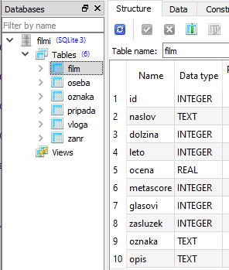
SQLiteStudio

Slide 8
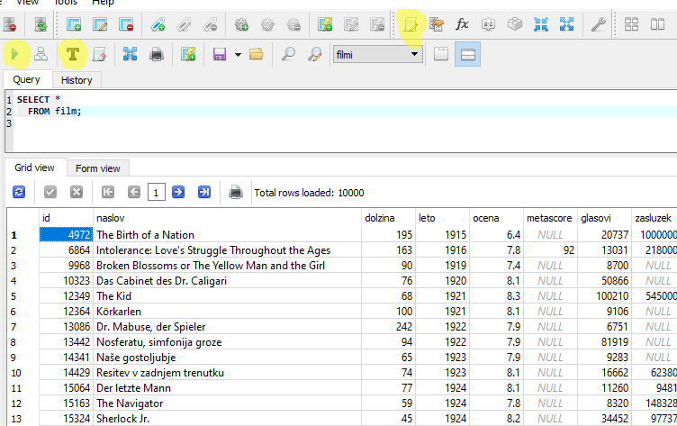
SQLiteStudio

Slide 9
SELECT s1, s2 FROM tabPod
s1, s2
  V dobljeno tabelo uvrsti stolpca s1 in s2 iz tabele tabPod
Vrni ime in število prebivalcev za vsako posamezno državo
https://sqlzoo.net/wiki/SELECT_basics
  SELECT name, population FROM world
  SELECT population, name FROM world

Slide 10
SELECT s1, s2 FROM tabPod
Kaj, če v izvorni tabeli ni stolpca s tem imenom
  Napaka
SELECT name AS drzava, population AS st_prebivalcev FROM world
SELECT name AS "Ime države" FROM world
  AS : poimenovanje stolpca v izhodu

Slide 11
SELECT DISTINCT
V izhodno tabelo uvrsti le vrstice, ki so različne
Vrni tabelo kontinentov, ki nastopajo v tabeli
  SELECT DISTINCT continent FROM world
Kaj vrnejo
  SELECT leto FROM film
  SELECT DISTINCT leto FROM film

Slide 12
Primer
Ime | Priimek | Starost | Kraj
Janez | Slovenec | 42 | Kranj
Ivan | Slovenec | 44 | Celje
Peter | Slovenec | 33 | Kranj
Miha | Slovenski | 12 | Celje
V oklepajih je število vrstic, ki jih vrne posamezna poizvedba
SELECT DISTINCT Kraj FROM T [2]
SELECT DISTINCT Priimek, Kraj FROM T [3]
SELECT DISTINCT Ime, Priimek, Kraj FROM T [4]
SELECT Kraj FROM T [4]
SELECT Priimek, Kraj FROM T [4]
SELECT Ime, Priimek, Kraj FROM T [4]

Slide 13
Poizvedba po določenih podatkih
Zanimajo nas le podatki o evropskih državah
SELECT * FROM world WHERE continent ='Europe'
Konstantni nizi v enojnih narekovajih!
Možni relacijski operatorji so:
=, <>, !=, <, <=, >, >=
IS NULL, IS NOT NULL
e BETWEEN a AND b
e NOT BETWEEN a AND b
e IN (v1, v2, ...)
e NOT IN (v1, v2, ...)
in še kak specifičen za vsak RDBMS
Pogoje lahko sestavljamo. Možni logični operatorji so:
NOT
AND
OR
XOR
in še kak specifičen za vsak sistem za delo s PB

Slide 14
Izrazi
Kakšna je gostota prebivalstva vseh evropskih držav
SELECT name, population / area
FROM world
WHERE continent = 'Europe'
Malo šminke
SELECT name AS ime_drzave, population / area AS gostota_prebivalstva FROM world WHERE region = 'Europe'
" pri AS ker s tem označimo spremenljivko (ime stolpca)
Zaokroži na dve decimalki in upoštevaj le države z več kot 2M prebivalstva
SELECT name AS "ime države",
ROUND(population / area, 2) AS
"gostota prebivalstva"
FROM woprdl WHERE continent = 'Europe' AND
population > 2000000

Slide 15
Urejenost
Dobljene podatke lahko uredimo
Na koncu dodamo ORDER BY
Vrni imena države in število prebivalstva urejeno po številu prebivalcev
  SELECT name, population FROM world ORDER BY population
  SELECT name, population FROM world ORDER BY 2
Padajoče
  SELECT name, population FROM world ORDER BY population DESC
Uporabimo lahko izraze
Vrni imena evropskih držav urejena po gostoti prebivalstva
SELECT name FROM world
WHERE continent = 'Europe'
ORDER BY population/area

